Slide 1

오잉
또잉
200907171
이은총

Slide 2
?

Slide 3

1. 오잉 또잉 탄생 Motive
뺏찌 STORY

Slide 4
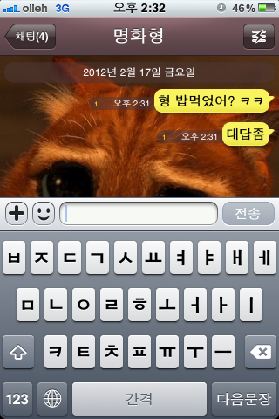
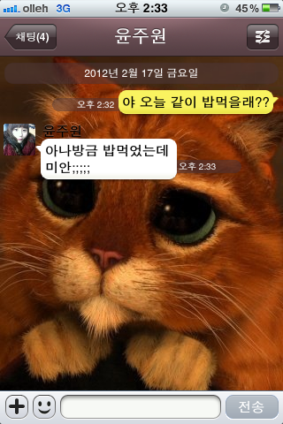
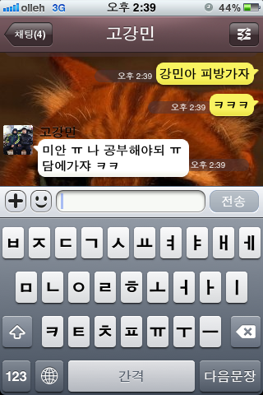
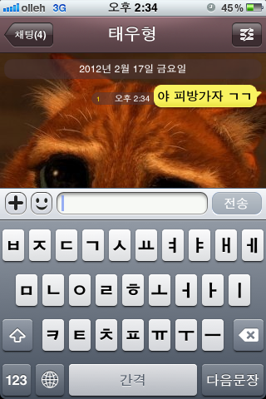

Slide 5
하…

Slide 6
어렵다.

Slide 7
친구들의 상태를 한눈에 볼수 없을까?

Slide 8
내 감정을
‘뺏찌’로 표현 하자!

Slide 9

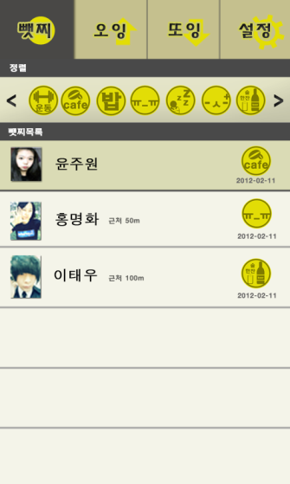



내’뺏찌’를
‘카페’로 설정!
뺏찌가 ‘카페인친구를 정렬!

Slide 10
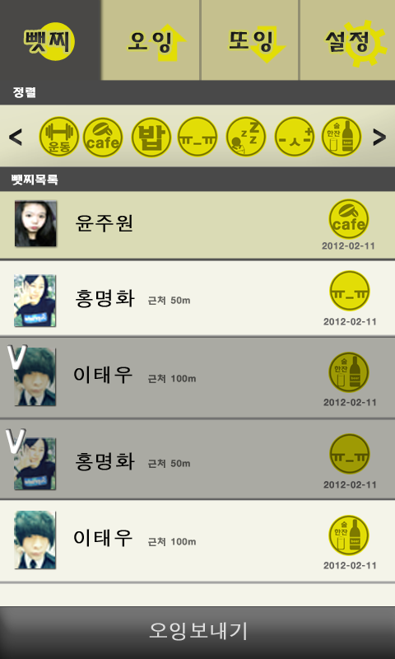
오늘은 너다!
‘오잉’ 보냄

Slide 11
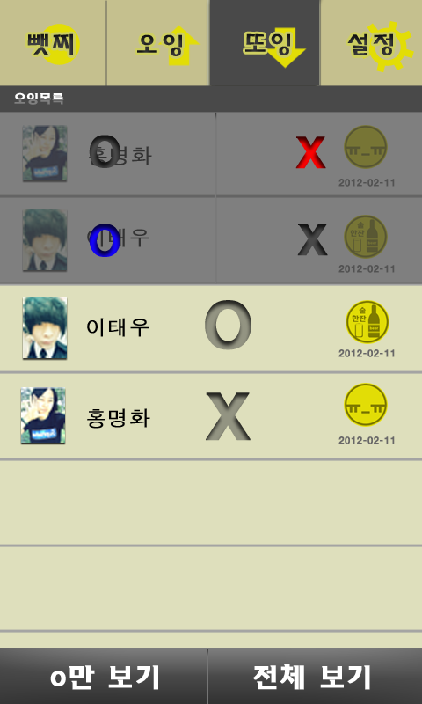
‘또잉’을 받은 친구.

Slide 12
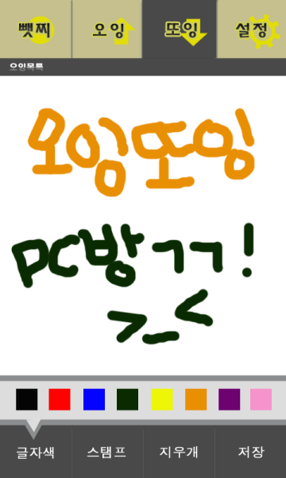
또잉~
‘오잉’ 답변이
왔습니다!
ㅇ
[뺏찌] 오잉 답변이왔습니다!
확인
나

Slide 13
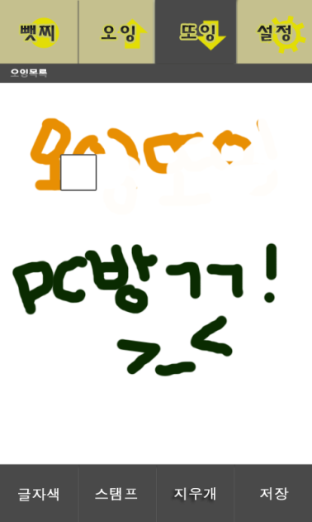
낙서장으로
약속잡기!
친구
나

Slide 14
기타 기능 설명.

Slide 15
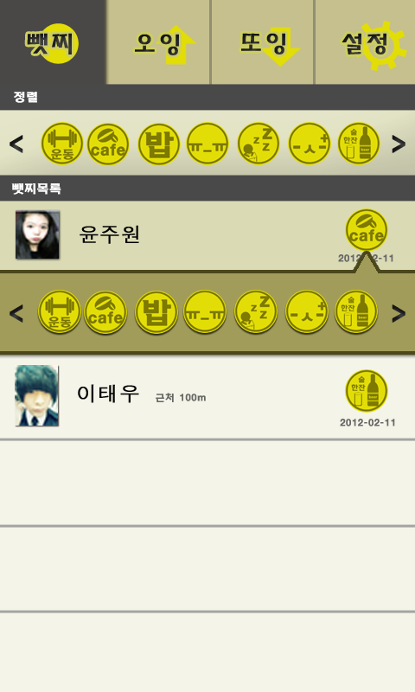
내 뺏찌 설정
내 뺏찌 누름
새로운 뺏지 선택

Slide 16
내 뺏찌 설정
새로운 뺏지 선택

Slide 17
2. 친구 정렬

Slide 18












뺏찌를 통해 친구 목록 정렬
가나다 순 정렬
정렬 하고싶은
뺏찌 선택
가까운 거리 순 정렬
최근 뺏지 변화 순 정렬
감정이 없는 사람들…
설명이 필요 없죠? ^^

Slide 19
3. 낙서장

Slide 20

또잉 승락 시 캔버스
다양한 글자색 으로
채팅할 수 있다

Slide 21
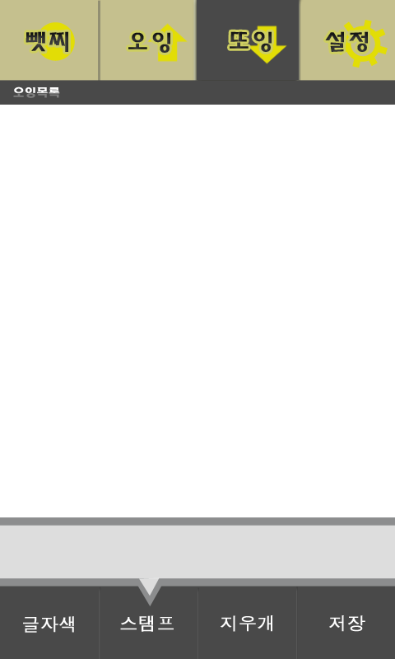











또잉 승락 시 캔버스
그리기 귀찮아?
스탬프로
간편하고 귀엽게!

Slide 22

또잉 승락 시 캔버스
잘못쓰면,
지우개~

Slide 23
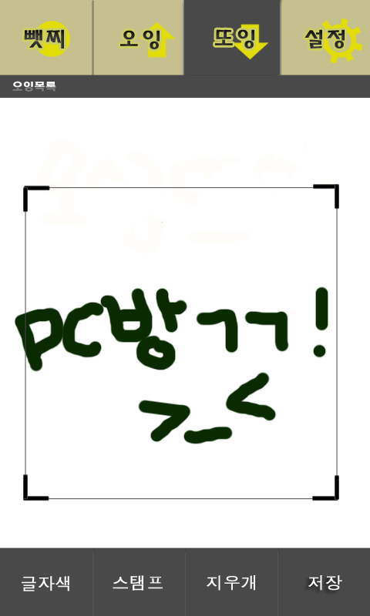
1. 사진으로 보관 2. 스템프로 사용
또잉 승락 시 캔버스
글이 이~뿨?^^
원하는 만큼
캡쳐한다!

Slide 24
4. 설정

Slide 25
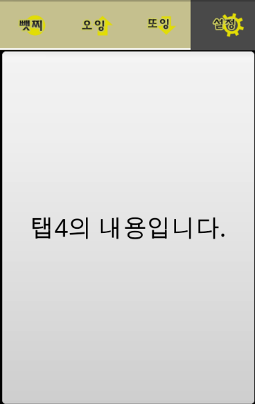
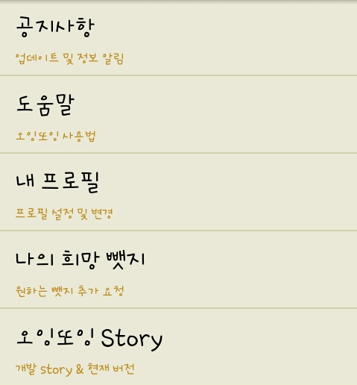
설정탭 메인 화면

Slide 26
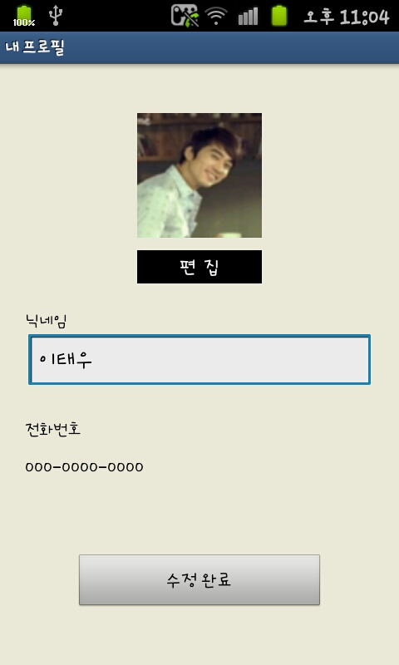

내 프로필
내 프로필과
닉네임을
예쁘게 설정

Slide 27
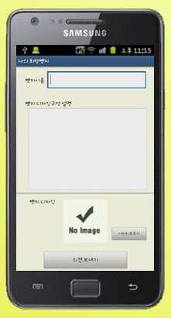
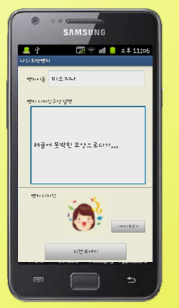
나의 희망 뺏지

Slide 28
오잉~

